Slide 1
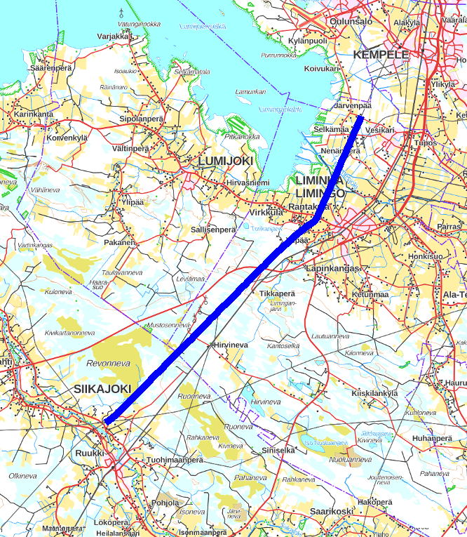
Voimajohtoalueen lunastustoimitus
2023-715837
Pikkarala-Siikajoki A 110 kV voimajohto Siikajoen - Sorsaraivion välillä Siikajoen ja Limingan kunnan alueella.
II. Kokous 21.2.2025, näyttökokous
Toimitusinsinööri Timo Jarva

Slide 2
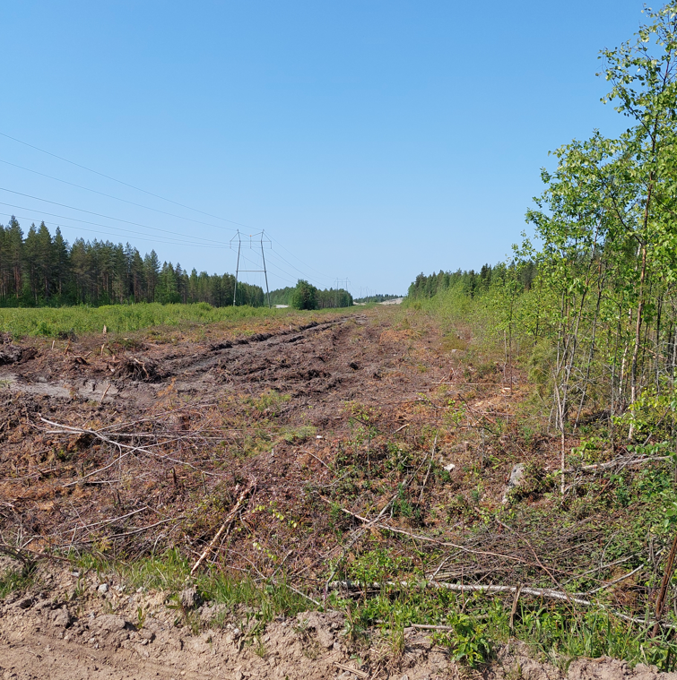
Esityksen sisältö
Tiedottaminen ja kokouksen laillisuus
Toimituksen tarkoitus
Lunastustoimikunta ja asianosaiset
Miten lunastustoimitus etenee?
  Alkukokous
  Haltuunotto
  Rakennustyöt
  Jatkokokous
  Loppukokous

Slide 3
Tiedottaminen ja kokouksen laillisuus
Kutsukirjeet lähetetty 10.1.2025
Siirretty 20.1.2025 lähetetyillä kutsukirjeillä
Kuulutus Kaleva-lehdessä 23.1.2025 ja Maanmittauslaitoksen verkkosivuilla.
Huomautukset:
  Tiedottaminen
  Lunastustoimikunnan esteellisyys
  Kokouksen laillisuus
Lunastustoimikuntaan kuuluu:
Toimitusinsinööri Timo Jarva (pj)
Uskotut miehet Sampsa Aro ja Heino Rantala

Slide 4
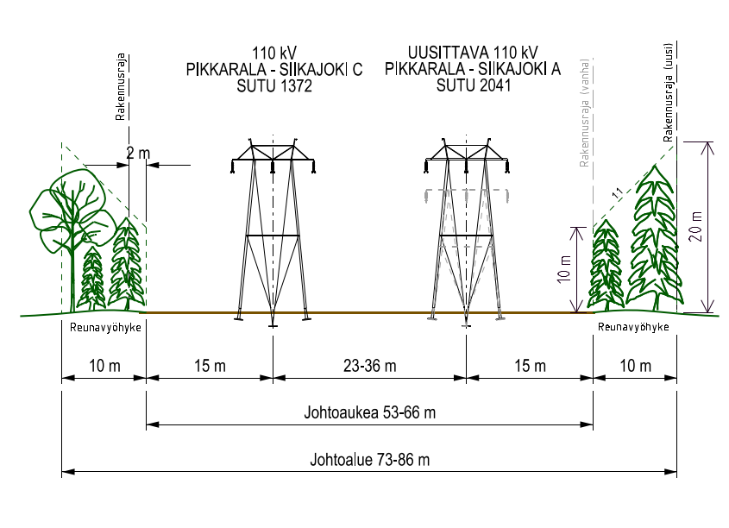
Toimituksen tarkoitus
Lunastajalle perustetaan voimajohdon rakentamiseksi ja kunnossapitämiseksi pysyvä käyttöoikeus
Maapohjan omistus jää edelleen maanomistajalle
Käyttöoikeuden perustamisesta aiheutuvat taloudelliset menetykset korvataan maanomistajalle
Voimalinja on otettu haltuun 8.9.2023 pidetyssä alkukokouksessa

Slide 5
Lunastustoimikunta ja asianosaiset
Lunastustoimituksen päätökset tekee lunastustoimikunta, johon kuuluu puheenjohtajana toimitusinsinööri ja kaksi uskottua miestä
Lunastustoimituksen asianosaisia ovat:
  Lunastaja (voimajohdon rakentaja)
  Maanomistajat (voimajohdon välittömästä läheisyydestä)
  Mahdolliset rasite-, vuokra- ym. erityisten oikeuksien haltijat, naapurit jne.

Slide 6
Lunastustoimituksen eteneminen
Alkukokous > Haltuunotto > Rakennustyöt > Näyttökokous > Loppukokous
Voimajohdon rakentamisen jälkeen pidetään yleensä näyttökokous, jossa:
  Esitellään toimituksessa tehtävät lopulliset toimenpiteet
  Kuullaan rakennustöiden aikaiset vahingot ja muut huomautukset
  Tarkistetaan lunastuksen kohde
  Annetaan määräaika vaatimusten jättämiseksi mm. korvauksia ja maastokatselmuksia koskien
  Kirjalliset vaatimukset on toimitettava 21.3.2025 mennessä, lunastaja vastineen 29.4.2025 mennessä
Maastokatselmukset pidetään tarvittaessa erikseen sovittavana ajankohtana
Notes:
Joskus em. kokous voidaan korvata kirjelmällä, jossa annetaan määräaika vaatimuksille ja määrätään katselmusajankohta

Slide 7
Lunastustoimituksen eteneminen
Alkukokous > Haltuunotto > Rakennustyöt > Näyttökokous > Loppukokous
Vaatimusten, vastineiden ja maastohavaintojen perusteella lunastustoimikunta laatii lopullisen lunastuspäätöksen
Loppukokouksessa annetaan lunastuspäätös, jossa muun muassa:
  Vahvistetaan lunastettava omaisuus
  Päätetään rajankäynneistä
  Päätetään yksityistie- ja tilusjärjestelyistä
  Määrätään lopulliset korvaukset ja niiden maksamistapa
Lopuksi selostetaan valitusmenettely

Slide 8
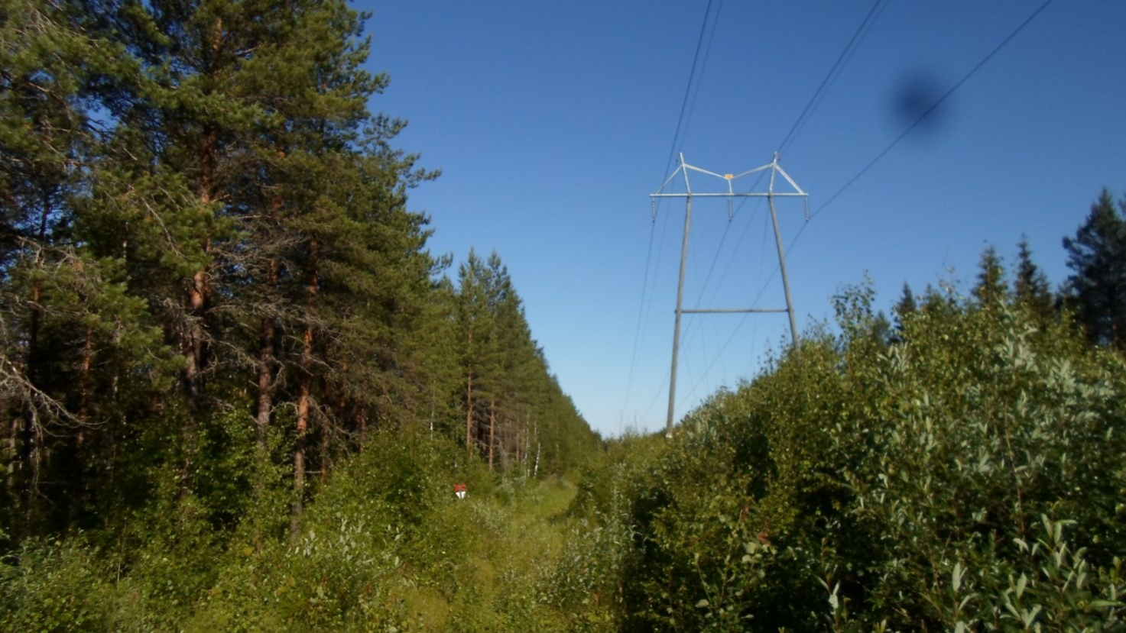
Asianosaisten kuuleminen
Lunastajan puheenvuoro:
Kesäkuussa 2024 on ollut työmaan vastaanotto urakoitsijalta. Työ on valmistunut kohtuullisen nopeassa aikataulussa ja projekti on mennyt Fingridin näkökulmasta katsottuna hyvin. Enää ei pitäisi olla mitään ratkaistavia asioita kesken, mutta jos on esim. työmaavahinkoja joita ei ole jostain syystä vielä sovittu tai korjattu, niin nyt voi ottaa asian esille. Vielä on mahdollista asia saada korjattua. Jos ei tule korjausvaatimuksia, tulee jättää korvausvaatimus 1 kk kuluessa.
Lunastaja tulee myös osallistumaan mahdollisiin maastokatselmuksiin, jos niitä ollaan vaatimassa.
Asianosaisten lausumat pöytäkirjassa

Slide 9
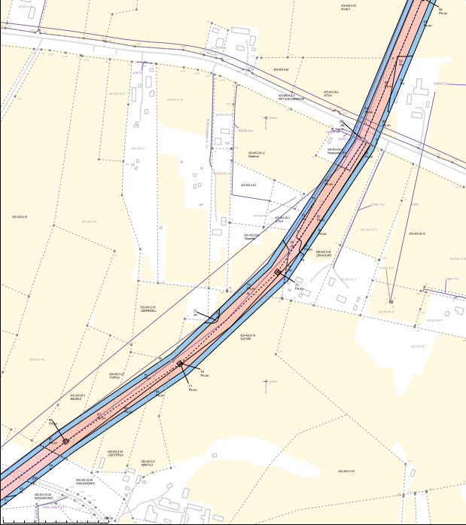
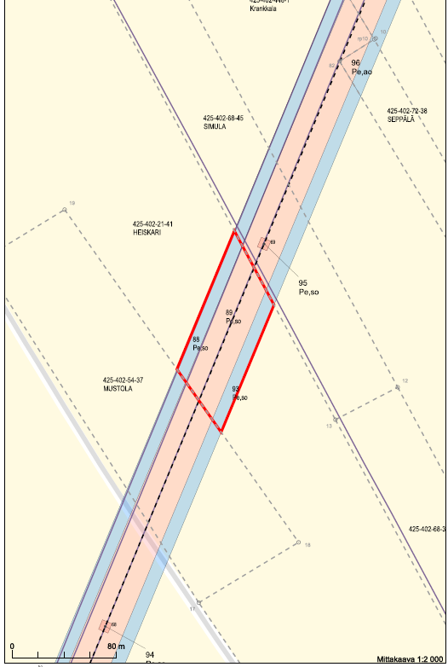
Lunastusrajaukset
Lunastusrajauksia koskeva aineisto on lähetetty alkukokouksen kutsukirjeen liitteenä kaikille niille tiloille joihin maa-alueiden lunastus kohdistuu. Lunastusrajauksiin voidaan tehdä tarvittaessa vielä pieniä tarkennuksia.

Slide 10
Korvausperiaatteet 1/4
Taloudellisten menetysten korvaamisessa lähtökohtana on täyden korvauksen periaate
  Kenenkään varallisuusasema ei muutu lunastuksessa
Korvaus lunastettavasta omaisuudesta arvioidaan markkina-arvon, tuottoarvon tai kustannusarvon perusteella
Korvaus on kertakaikkinen
Asianosaiset voivat sopia korvauksista

Slide 11
Korvausperiaatteet 2/4
Lunastuskorvaus muodostuu kohteen-, haitan- ja vahingonkorvauksesta
  Kohteenkorvausta voidaan määrätä:
    Metsäalueella johtoaukean ja reunavyöhykkeen maapohjasta
    Peltoalueilla pylväsaloista
  Haitankorvausta voidaan määrätä:
    Viljelylle aiheutuvista haitoista pellolla
    Maisemamuutoksesta aiheutuneesta kiinteistön arvon alentumisesta
  Vahingonkorvausta voidaan määrätä:
    Puuston ennenaikaisesta hakkuusta tai taimikon menetyksestä
    Sadonmenetyksestä
    Rakennustöistä aiheutuneista vahingoista

Slide 12
Korvausperiaatteet 3/4
Rakentamistyöstä aiheutuvat vahingot
Rakentamisesta aiheutuvat työnaikaiset vahingot korjaa tai korvaa urakoitsija
Mikäli vahinkoja jää korjaamatta tai niiden korvaamisesta ei päästä sopimukseen, vaatimukset tulee viime kädessä esittää lunastustoimituksessa
Lunastustoimikunta määrää vahingoista rahakorvauksen

Slide 13
Korvausperiaatteet 4/4
Edunvalvonta
Asianosaiselle voidaan vaadittaessa määrätä korvausta välttämättömistä edunvalvontakustannuksista:
  Ansionmenetyksestä
  Matkakustannuksista
  Selvityskustannuksista
  Asiamieskustannuksista
Vaatimukset voi esittää korvausvaatimuslomakkeella tai loppukokouksessa

Slide 14
Korvausten määrääminen 1/2
Korvaus määrätään ennakkohaltuunoton ajankohdan mukaan. Lopullisen korvauksen päälle maksetaan korko ja indeksikorotus:
  Haltuunotosta korvausten maksupäivään maksetaan kuuden prosentin vuotuinen korko. Jo maksetulle ennakkokorvaukselle ei kuitenkaan makseta korkoa.
  Yleisen hintatason kohoaminen korvataan indeksikorotuksella.
Pääsääntöisesti korvaukset kuuluvat lunastuksen kohteena olevalle kiinteistölle, mikä otettava huomioon omistajanvaihdostilanteissa
  Jos korvauksensaajasta ei esitetä erillistä sopimusta tai selvitystä, korvauksensaajaksi katsotaan korvauksen määräämisajankohdan omistaja
Korvaus voidaan tarpeen mukaan tallettaa aluehallintovirastoon

Slide 15
Korvausten määrääminen 2/2
Lunastuksen kohteena oleville kiinteistöille korvaukset määrätään pääsääntöisesti viran puolesta ilman vaatimustakin
  Edunvalvontakustannukset vain vaatimuksesta
  Naapurikiinteistöille vain vaatimuksesta
Asianosaisen on hyvä esittää näkemyksensä aiheutuneista haitoista ja vahingoista, sillä lunastustoimikunta ei voi aina havaita kaikkia aiheutuneita menetyksiä
  Erittäin tärkeää ilmoittaa sadonmenetykset, rakennustöiden aikaiset vahingot sekä muut piilevät haitat ja vahingot

Slide 16
Lunastuksen päättyminen
Lunastustoimikunta antaa lunastuspäätöksen korvauksineen loppukokouksessa
Toimitusasiakirjat (ml. korvauspäätös) lähetetään kahden viikon kuluessa loppukokouksesta
Korvaukset tulee maksaa 3 kuukauden kuluessa toimituksen päättymisajankohdasta
Toimituksessa tehdyistä päätöksistä voi valittaa maaoikeuteen 30 päivän kuluessa toimituksen päättymisajankohdasta
  Maaoikeuden päätökseen voi edelleen hakea muutoksenhakulupaa korkeimmalta oikeudelta
Lunastuspäätöksen lainvoimaistumisen ja korvausten maksamisen jälkeen toimitus ja siinä perustetut käyttöoikeudet merkitään kiinteistörekisteriin

Slide 17
Korvausten verotus
Verottaja on julkaissut syventävän vero-ohjeen "Maanmittaustoimitusten
verovaikutuksia" Ohjeistus löytyy osoitteesta:
https://www.vero.fi/syventavat-vero-ohjeet/ohje-hakusivu/88755/maanmittaustoimitusten-verovaikutuksia2/

Slide 18

Muistakaa toimittaa tilitietolomakkeet!

